Slide 1
汇报人：林炜
晒 研
论 坛

Slide 2
1.需求概述
2.功能需求
3.UML分析

Slide 4

面对群体
需求概述
快捷性
准确性
能够快速获取考研信息，免去被无关信息浪费的时间
能够获取到真实准确的考研信息
考研
学生
私密性
社交性
在宣泄烦恼的时候希望能有一个私密的交流场所
能够和志同道合的研友一起交流学习

Slide 5
网页维护
需求概述
1、能直观地了解到网站运行的情况
管理
人员
2、能对文章、评论、用户进行管理

Slide 7
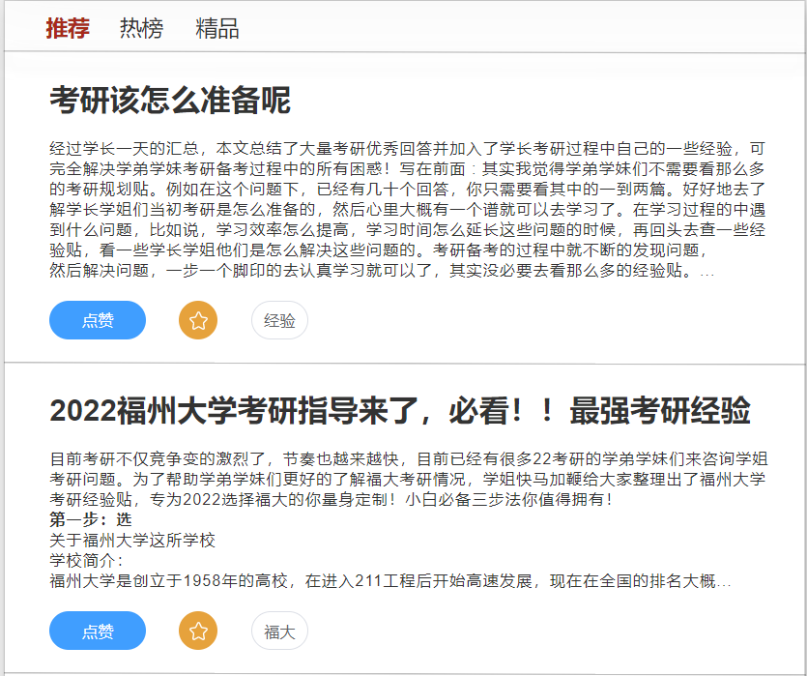
获取考研信息
考研的信息收集需求
​ 用户在使用我们论坛的时候最主要的目的就是为了获取考研相关的信息，而文章则是考研信息的主要载体。我们在首页提供了多种分类：推荐、热门、精品，这些分类下的文章都是经过精选后展现在用户面前的，能够更贴合用户的日常使用习惯。除此之外，我们还提供了专门的资讯板块，该板块内的文章都是从一些学校官网，教育局等官方渠道，由我们管理员收集，整理后为用户展现出的资讯文章，这些文章能够确保信息足够真实、准确。

Slide 8
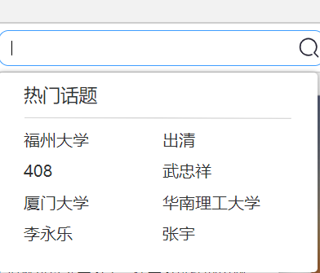
快速检索信息
信息快速获取需求
​ 在我们论坛收录的众多文章之中，用户也许无法在第一时间在首页推荐上看到他们想要的文章，这时候就可以使用位于页头的搜索框，这样一来，就能帮助用户快速寻找符合自己需要的文章，而不用被其他无关的文章所干扰。能够让用户在我们论坛上查找信息更加方便快捷。

Slide 9

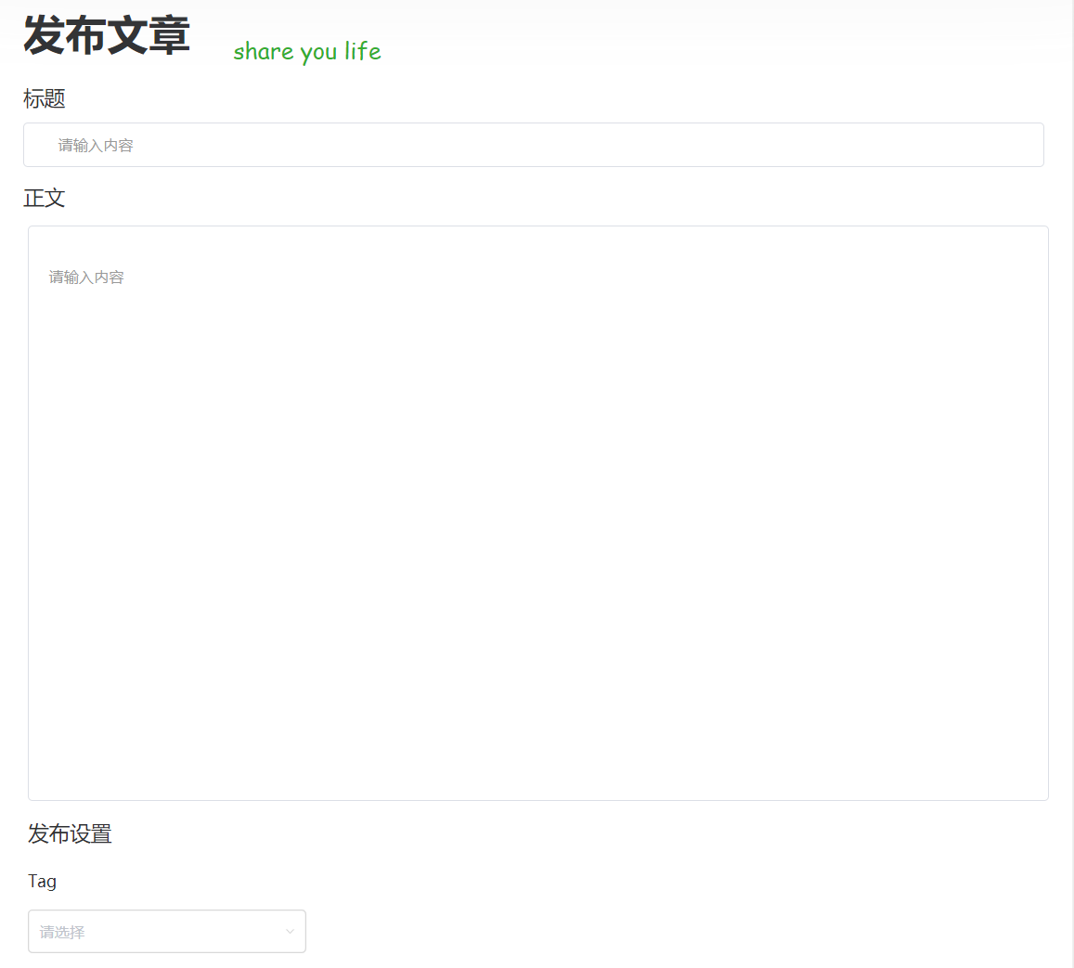
参与社区互动
信息快速获取需求
​ ​ 社区是用户可以自由发帖交流的地方，我们的社区主要分为四个板块，分别是福大、外校、杂谈、拼课。在福大、外校板块，主要是大家交流各自院校考研经验与知识分享的地方；而杂谈就是让研友们分享自己生活日常，在这能够与其他的研友讨论电影、音乐......是一个在考研生活之余调剂一下的地方，大家也能在这里交友聊天，一起组队学习；而拼课板块就是专门提供给有需要的研友们一起组团购买一些考研网课。

Slide 10

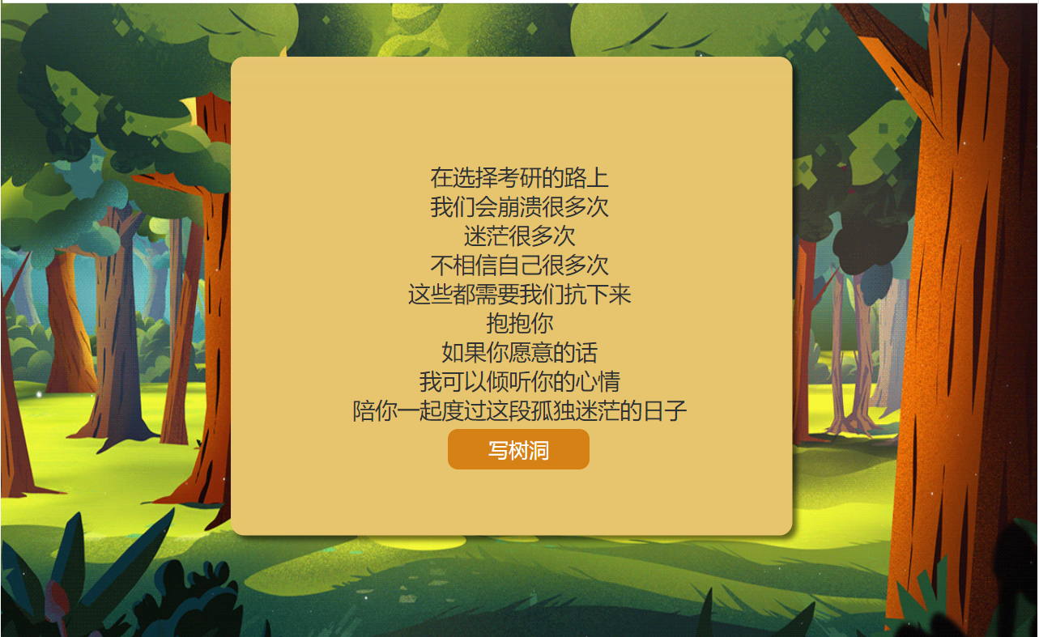
宣泄负面情绪
​ ​ 当用户在平日考研复习或是生活中遇到烦恼时，总会想找人倾诉。但在没有人可以倾诉的情况下，树洞也会是一个很好的选择。树洞过程全程匿名，不用担心自己的隐私会被泄露。在用户发一条树洞后还能选择接收一条别人的树洞，并进行积极鼓励地一些回复，让温暖在树洞间传递

Slide 11
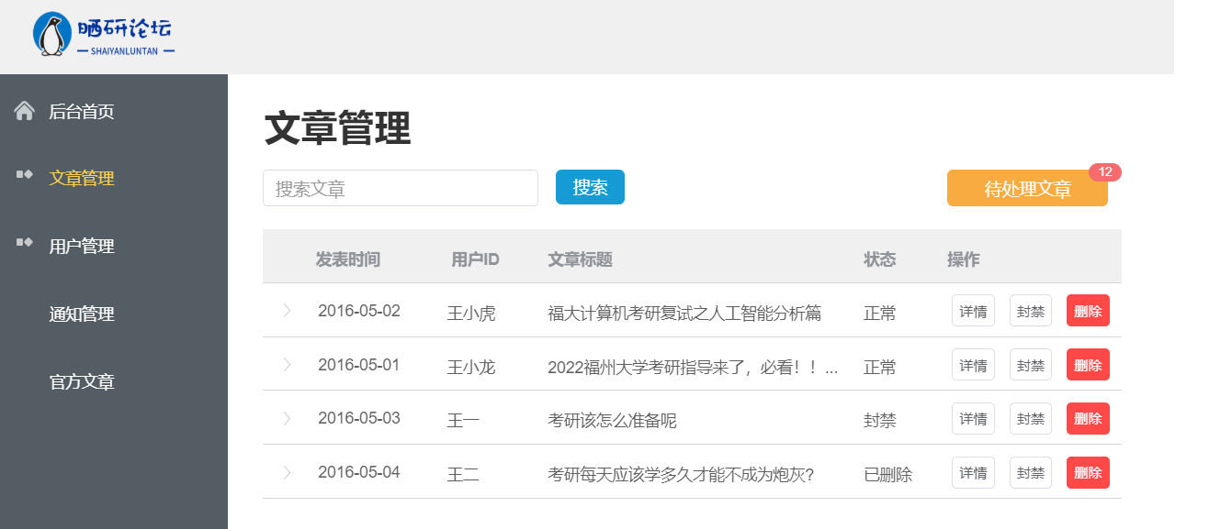
文章管理
​ ​用户发布文章的时候，内容是不可控的，所以我们应该加以管理限制。首先我们会对文章内容先进行关键词屏蔽并在之后不定期人工审核再加上举报反馈机制来管理文章。因此管理后台需要一个网站里所有文章的列表来进行文章管理，并对有问题的文章及时进行处理（封禁/删除）。

Slide 12
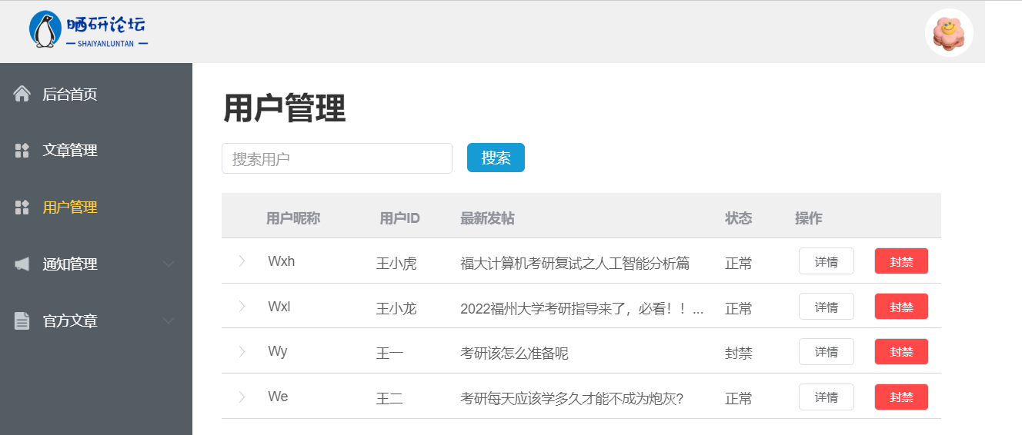
用户管理
​ ​为了预防一些恶意用户的恶意行为，对用户的管理也是非常必要的，需要是适当的管理才能将网站保持在一个正常运作的状态。在一些用户做出恶意行为之后，需要管理员采取措施来对问题用户进行封禁处理。

Slide 13
UML分析

Slide 14
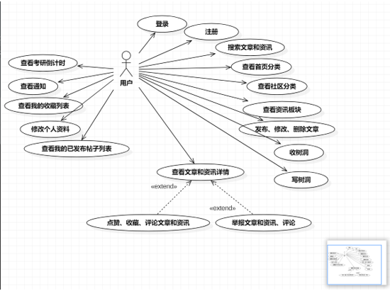
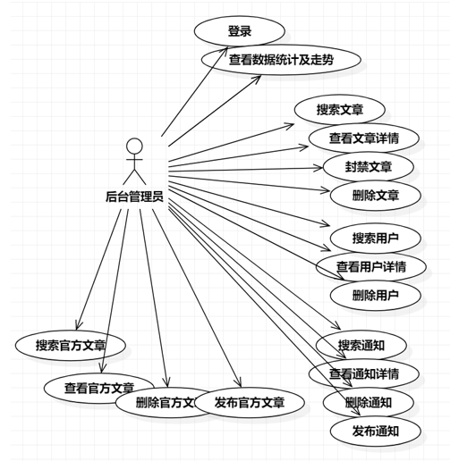
用况图
用户
管理员

Slide 15
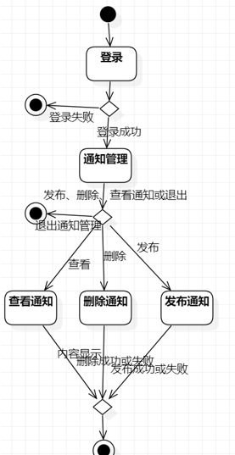
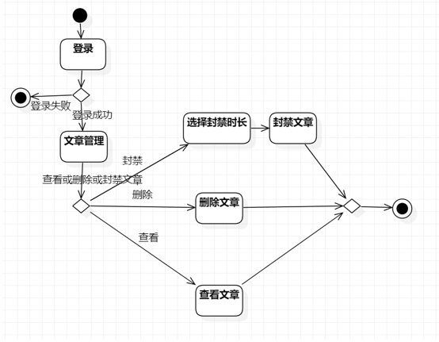
活动图
管理员对文章操作
管理员通知

Slide 16
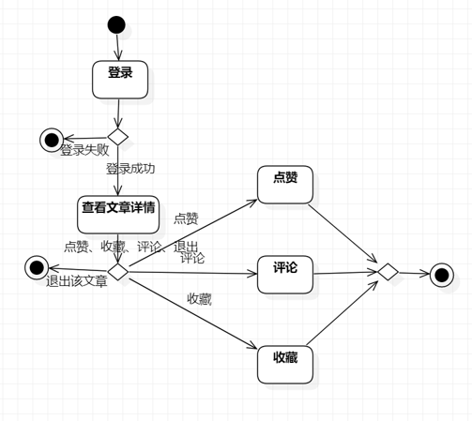
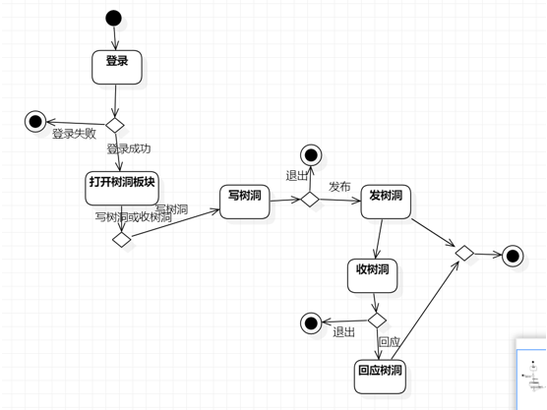
活动图
用户查看文章详情及操作
用户树洞

Slide 17
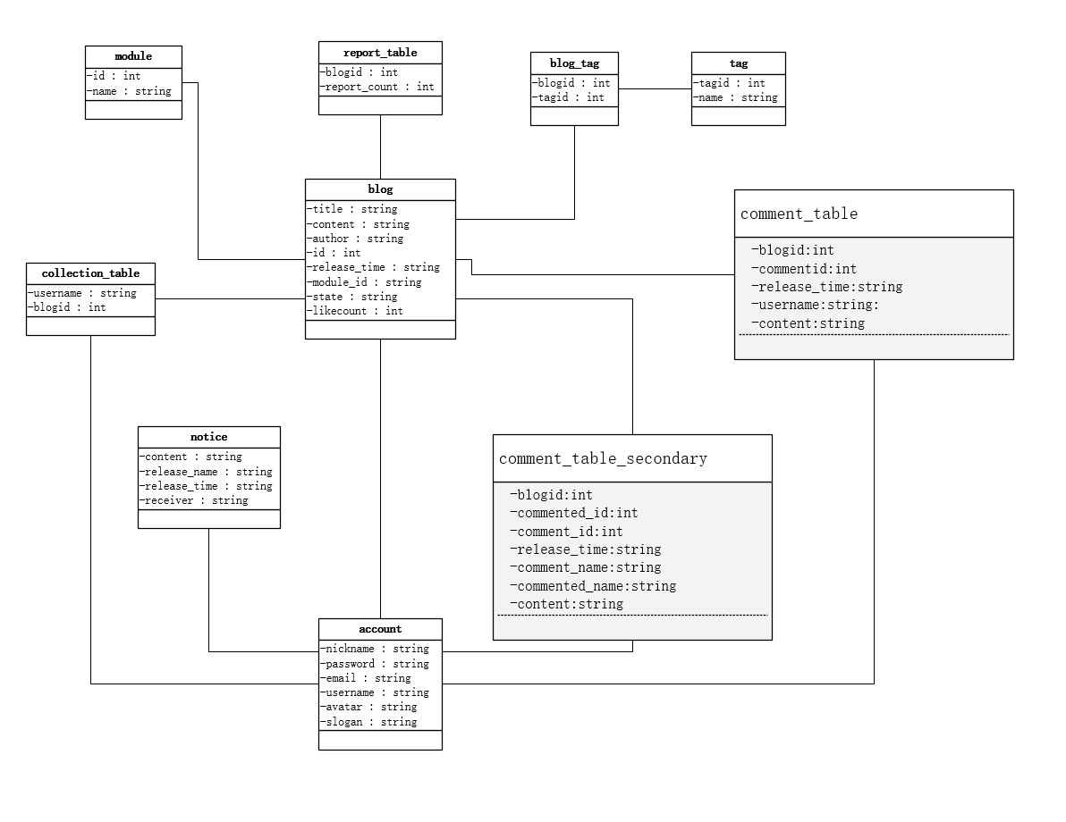
类图

Slide 18
汇报人：林炜
汇报时间：4月20日

